Slide 1

Sistema de gestión de la información para la fundación sextante
2338323
Daniela Alexandra Barrera
Daniel Santiago Celis
Joaquin Santiago Arenas
Steven Samuel Fraile
Fabian Eduardo Cordoba
Valentina Franco Garcia

Slide 2
PROTOTIPO

Slide 3
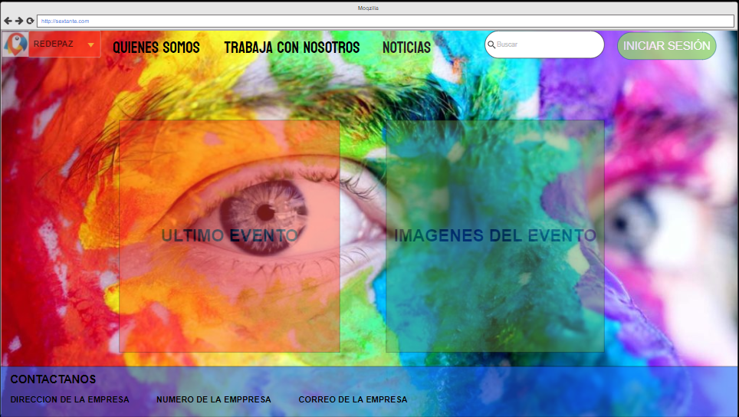

Slide 4
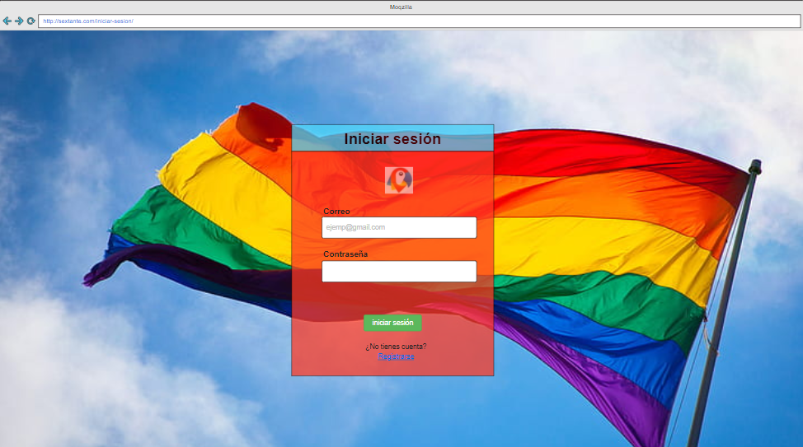

Slide 5
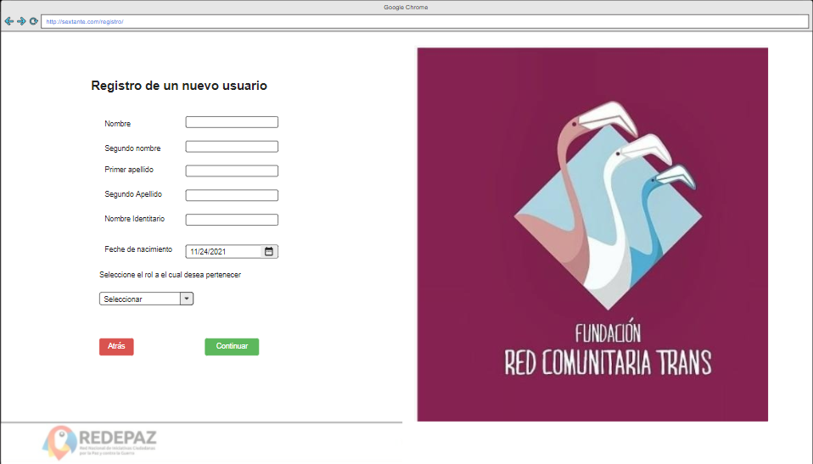

Slide 6
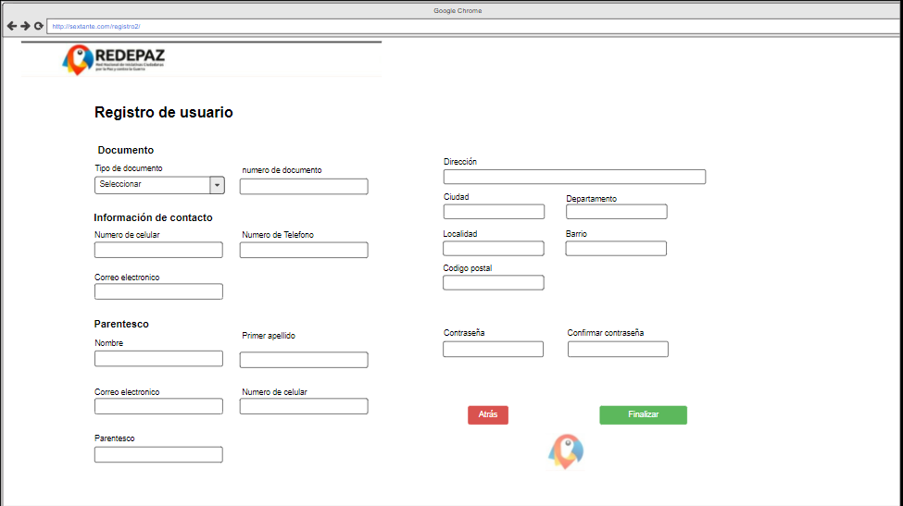

Slide 7
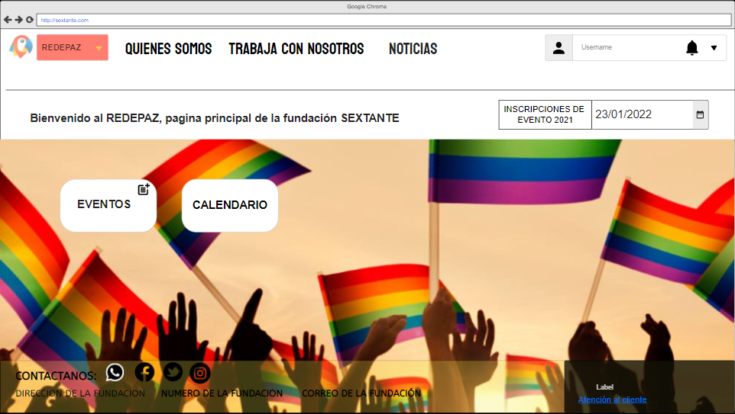

Slide 8
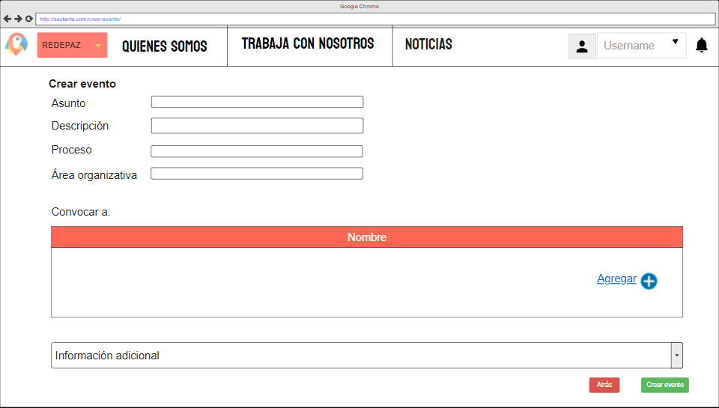

Slide 9
